Slide 1
STELLANTIS
ESG & Financial
Performance
Analisi integrata sostenibilità e risultati economici
2021 – 2025
Capstone Project | Python · Power BI · Jupyter

Slide 2
Obiettivi Analitici
📊
💰
🔗
Analisi ESG
Performance Finanziaria
Integrazione ESG–Finance
Monitorare la quota di energia rinnovabile (%) di Stellantis nel periodo 2021–2025 e valutarne la crescita.
Analizzare l'andamento dei Ricavi e dell'Utile Netto, identificando trend e variazioni anno su anno.
Valutare la correlazione tra sostenibilità e risultati economici, capendo se la transizione energetica è compatibile con la crescita aziendale.

Slide 3
Fonti Dati e Stack Tecnologico
📁 Dataset
🛠️ Strumenti
Indicatori ESG (consumo energetico, quota rinnovabile) — estratti dai report ufficiali Stellantis
Dati finanziari sintetici (Revenue, Net Income) — per analisi comparativa
Periodo: 2021 – 2025 (5 anni)
Dataset finale integrato: final_dataset.csv
Python (Pandas, Matplotlib)
Data cleaning & analisi esplorativa
Jupyter Notebook
Sviluppo e documentazione analisi
I report Sustainability Statement, Climate Policy Report e Annual Report sono stati utilizzati come supporto interpretativo e contestuale dell'analisi.
Power BI
Creazione dashboard interattiva

Slide 4
Performance ESG: Transizione Energetica
7.2%
Quota 2021 (baseline)
15.3%
Quota 2024 (picco)
+108%
Crescita totale
2021–2024

Slide 5
Performance Finanziaria: Ricavi e Redditività
Ricavi 2023
Picco massimo
Ricavi 2024
Flessione temporanea
Ricavi 2025
Ripresa della crescita
Net Income influenzato da costi operativi e investimenti ESG

Slide 6
Correlazione ESG–Finance: Evidenze Empiriche
📈 Rinnovabile % ↔ Revenue
Correlazione Positiva Moderata
📉 Rinnovabile % ↔ Net Income
Correlazione Debole
⚠️ Correlazione descrittiva — non implica causalità (solo 5 anni di dati)

Slide 7
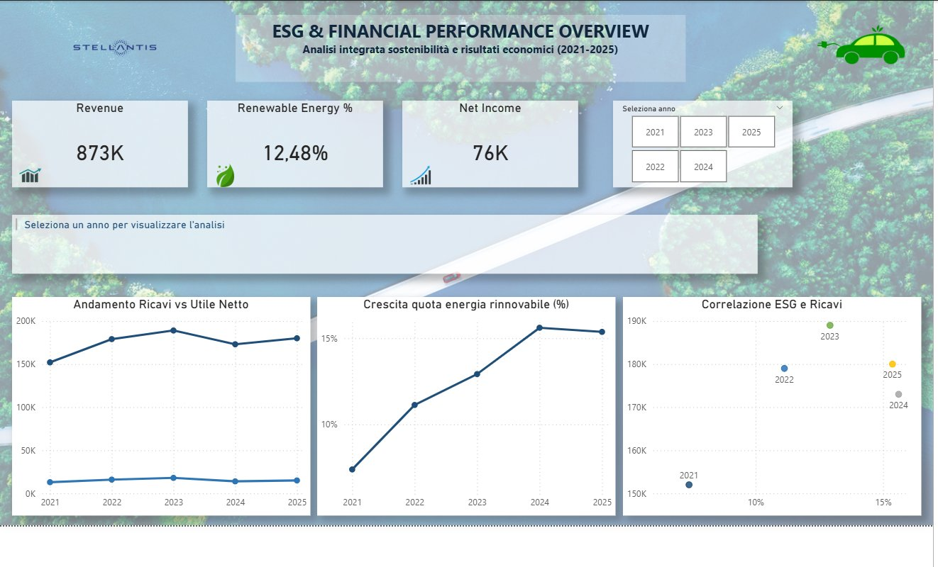
Dashboard Power BI
Monitoraggio KPI, trend temporali e relazione ESG–Finance in un'unica vista interattiva

Slide 8
Key Findings
01
Crescita ESG Significativa
02
Ricavi in Crescita
La quota di energia rinnovabile è cresciuta da 7.2% (2021) a 15.3% (2024), più che raddoppiando in 4 anni.
I ricavi mostrano un trend complessivamente crescente, con picco nel 2023 e ripresa nel 2025 dopo una flessione nel 2024.
03
Sostenibilità e Crescita Compatibili
04
Net Income: Effetti Ritardati
L'incremento della componente rinnovabile non ha compromesso le performance economiche. Correlazione positiva con i ricavi.
Il legame con l'utile netto è più debole: la redditività è influenzata da costi operativi, investimenti e contesto macroeconomico.

Slide 9
Conclusioni
1
La transizione verso modelli più sostenibili è compatibile con il mantenimento di solide performance finanziarie.
2
L'analisi di correlazione mostra una relazione positiva tra quota ESG e ricavi, con effetto ritardato sull'utile netto.
3
Il 2025 segna una fase di consolidamento: stabilizzazione della quota rinnovabile e ripresa dei ricavi.
4
L'integrazione di Python e Power BI ha permesso di ottenere insight utili per decisioni strategiche data-driven.
⚠️ Limiti: periodo limitato a 5 anni · dati finanziari semplificati · correlazione ≠ causalità

Slide 10
Architettura del Progetto
🐍
01_data_understanding.ipynb
Data cleaning, analisi esplorativa, correlazione — sviluppato in Python/Pandas/Matplotlib
📊
capstone_powerBi.pbix
Dashboard interattiva con KPI, trend temporali e scatter plot ESG–Finance
📄
final_dataset.csv
Dataset finale integrato (ESG + finanziario), pronto per l'analisi
📑
report_finale.pdf
Report completo con analisi dei trend, correlazioni e conclusioni

Slide 11
Sviluppi Futuri
Direzioni di ricerca per estendere e approfondire l'analisi ESG–Finance
01
Ampliamento del Periodo Storico
📅
02
Integrazione Emissioni CO₂
🌱
Estendere l'analisi a 10+ anni per rilevare cicli economici completi, migliorare la significatività statistica e ridurre la dipendenza da variazioni annuali singole.
Aggiungere indicatori di emissioni di CO₂ e Scope 1/2/3 per costruire una visione ESG più completa e allineata agli standard di rendicontazione GRI e TCFD.
03
Analisi Statistica Avanzata
📐
04
Forecasting ESG–Finance
🔮
Applicare modelli di regressione multipla, VAR (Vector Autoregression) e test di causalità di Granger per superare i limiti della semplice correlazione descrittiva.
Sviluppare modelli predittivi (ARIMA, Prophet, Machine Learning) per stimare l'evoluzione futura degli indicatori ESG e il loro impatto atteso sui risultati finanziari.

